Slide 1
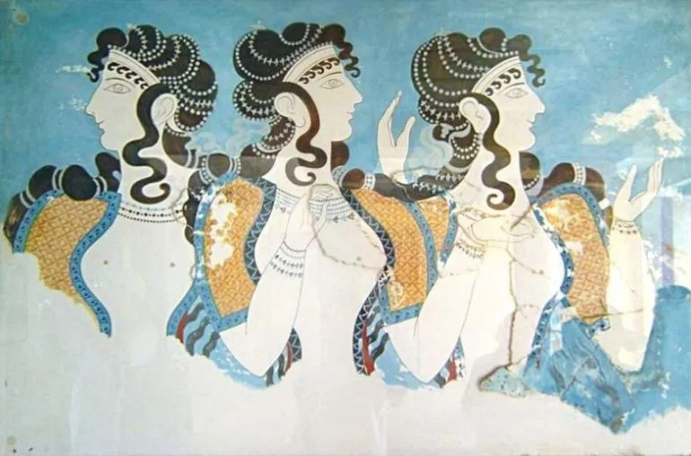
Raná doba bronzová na Krétě
Mgr. Lucia Ščasníková, 462081@mail.muni.cz

Slide 2
BIBLIOGRAFIA
Watrous, L. V. 2001: Review of Aegean Prehistory III
Branigan, K. 1998: Pre-Palatial. The Foundations of Palatial Crete
Betancourt, P. P. 1985: The history of Minoan Pottery
Whitlaw, T. M. 2004: Alternative Pathways to Complexity in the Southern Aegean

Slide 3
OBSAH
Úvod
prechod FN - EM
obecné info
kontakty
Chronológia
Evans, Platon
problémy
EM I, II, III
sídliská
keramika
Formy pochovávania
Najznámejšie pohrebiská

Slide 4
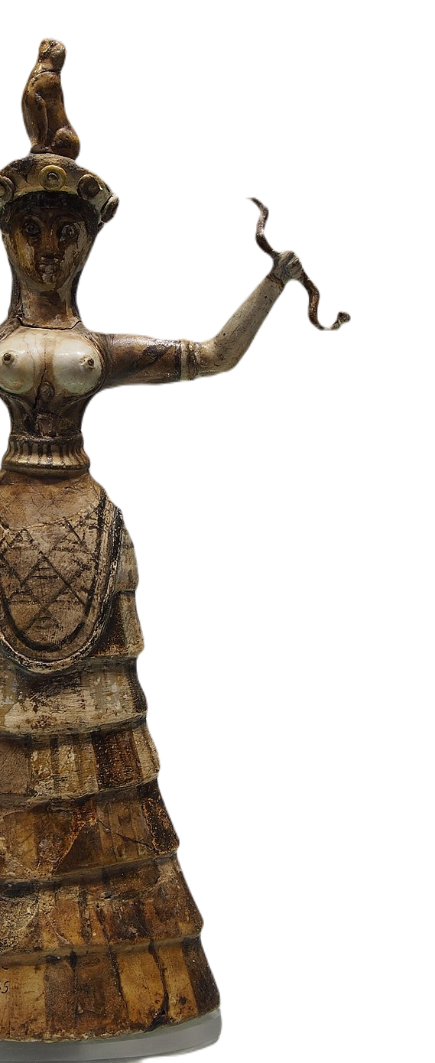
RANÁ DOBA BRONZOVÁ NA KRÉTE : FN - EM
1. prechod Neolit -> EM I = zrod minojskej kultúry (impulz z východu = migrácia)
2. prechod EM -> MM IB = zrod prvej európskej civilizácie (paláce, umenie, písmo)
vznik palácov = prechod od rovnostárskej k zložitejšej spoločnosti
Novodobé štúdie
dramatický pokrok v chápaní rane minojského obdobia
nárast množstva a kvality údajov
rozšírenie teoretického a analytického záberu + kritickejšie hodnotenie nálezov
EM I = nový kultúrny začiatok, vlna migrácie

Slide 5
RANÁ DOBA BRONZOVÁ NA KRÉTE
OBECNE
neolit - veľké osady na lokalite Myrtos a Mochlos
kontakty s Egyptom, Malou Áziou, Sýriou
meď, cín, slonovina, zlato
kultúra bez silnejšej autority
prevažne kruhové tholosové hroby
spoločnosť bez hierarchickej štruktúry

Slide 6
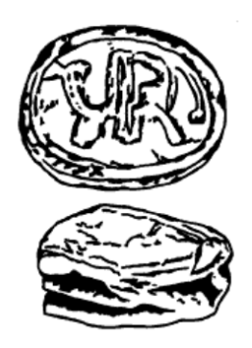
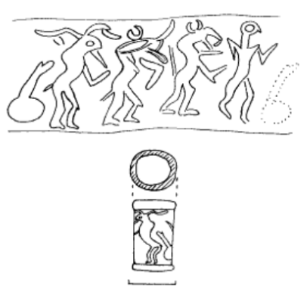
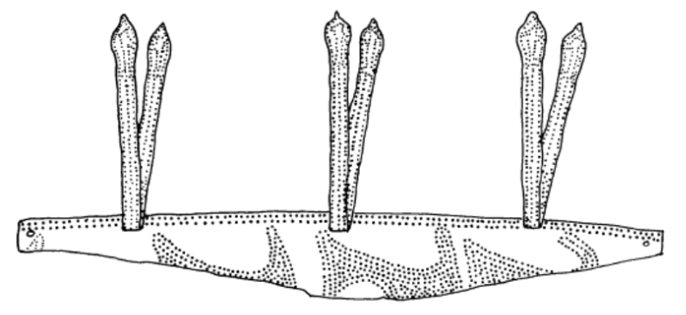
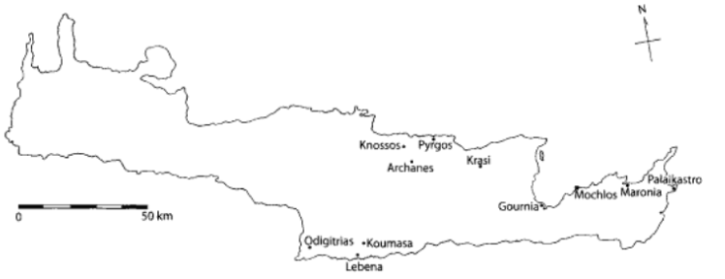
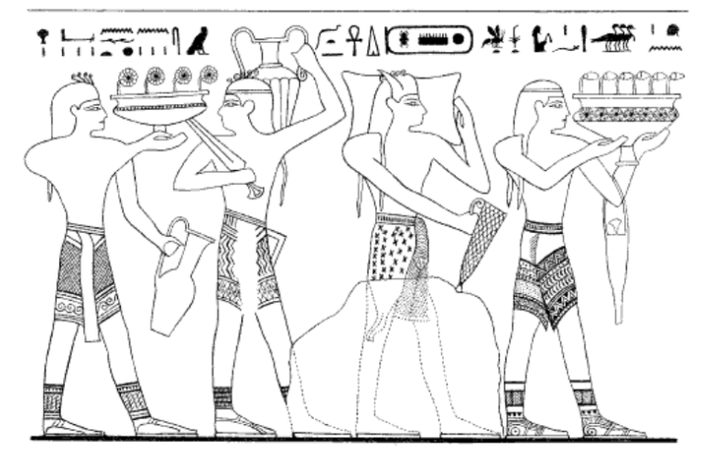
RANÁ DOBA BRONZOVÁ NA KRÉTE : FN - EM (kontakty)
neolit
FN: malý objem ker. nádob v obehu; výroba regulovaná a obmedzená na komunálnej úrovni
FN IV: pobrežné lokality (Petras) pravdepodobne vo vzťahu s atickou kultúrou Kefala: obsidián, kovy
raná doba minojská
EM I - III: zintenzívnenie vzťahov = nárast kykladského dovozu (Keros-Syros): obsidián, olovo, striebro
miestna produkcia materiálnej kultúry v kykladskom štýle a technológii = špecializované skupiny
nový (výrazný) typ nádob (leštené, maľované)
EM II - III: egyptský a sýrsky import + krétske napodobeniny = kontakt s V Stredomorím (plavidlo so stožiarom!)
rozhodujúci faktor kontaktov: exotický a prestížny tovar, technológie, napodobňovanie

Slide 7
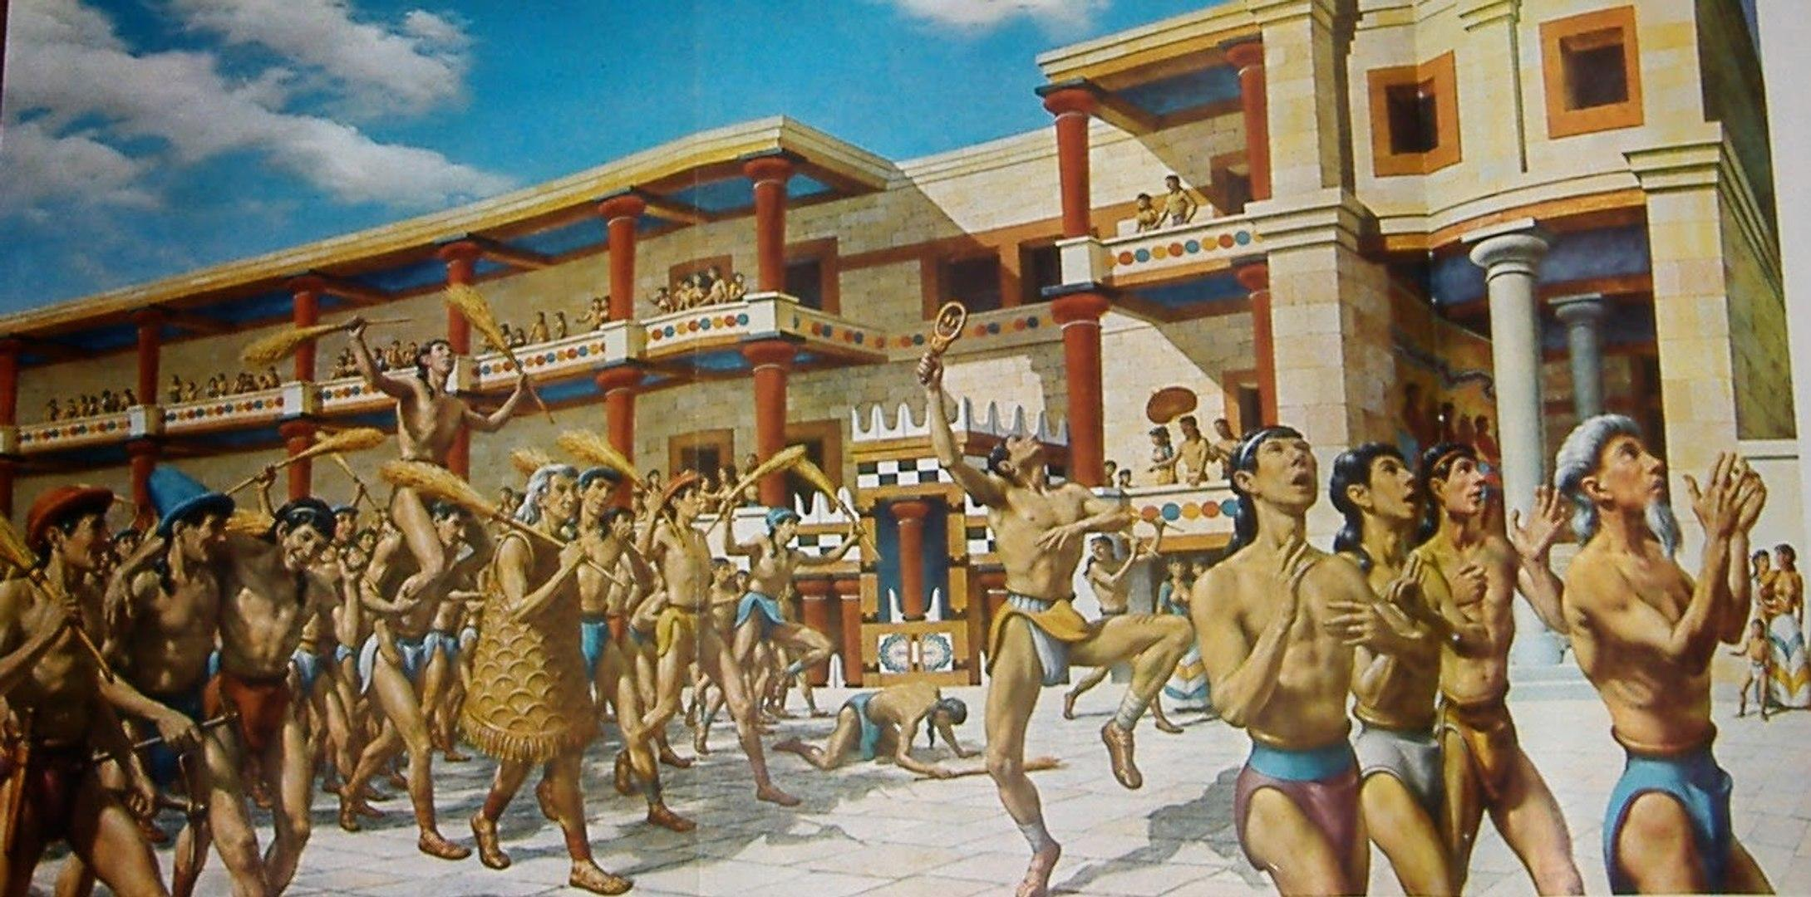
Minojská spoločnosť
=
1. európska civilizácia
začiatok v predpalácovom období
obchod, umenie, výroba, poľnohospod., architektúra
široké kontakty: Egeida, Anatólia, Egypt
decentralizovaná kultúra
export: drevo, víno, olivový olej, vlna, bylinky, purpurové farbivo
import: drahé kamene, meď, slonovina, zlato, striebro
vzájomný vplyv kultúr - umelecké techniky
významná námorná veľmoc

Slide 8
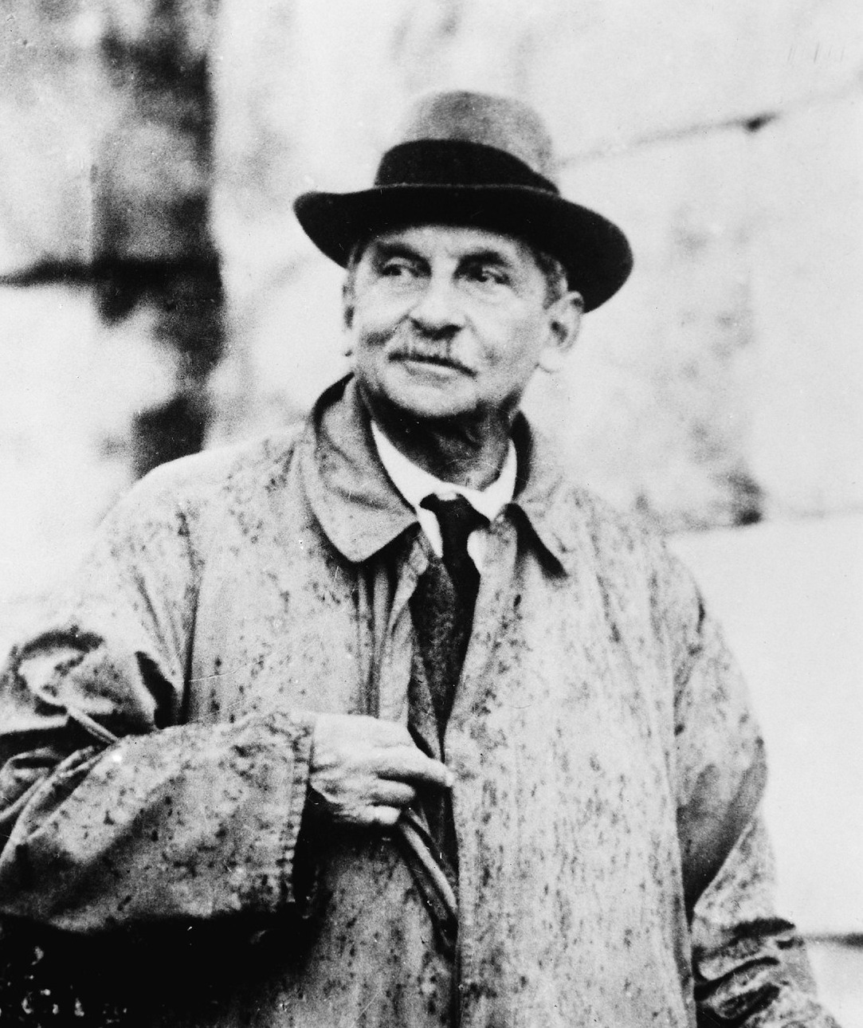
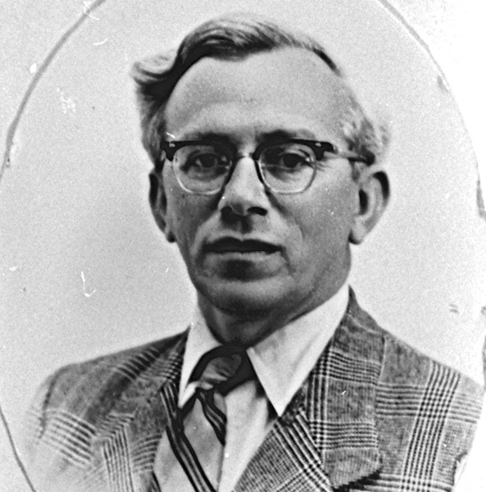
Chronológia (štylistické zmeny v keramike)
Arthur Evans
Early Minoan period (3100-2000 BC)
Middle Minoan period (2000-1600 BC)
Late Minoan period (1600-1100 BC)
Chronológia (palácové komplexy)
Nikolaos Platon
Prepalatial (3100 - 1900 BC)
Protopalatial (Old Palace Period) (1900 - 1750 BC)
Neopalatial (New Palace Period) (1750 - 1500 BC)
Postpalatial (Final Palace Period) (1500 - 1150 BC)

Slide 9
Minojská kultúra EM
Raná doba bronzová = Raná doba minojská
Špecializácia remesiel
Rozšírenie chovu dobytka
Rozvoj moreplavby
Prvé doklady hieroglyfického písma
Pečate (kameň a slonovina)
Keramika (červená/hnedá farba na svetlom podklade; špeciálne vypaľovaná „vasilská keramika“)
Chronológia
Early Minoan I (EM I) : 3100 – 2700 BC
Early Minoan IIA (EM IIA) : 2700 – 2400 BC
Early Minoan IIB (EM IIB) : 2400 – 2150 BC
Early Minoan III (EM III) : 2150 – 2000 BC

Slide 10

Problémová chronologická škála pre včasnú dobu bronzovú (EM I-III)
Väčšina EM materiálu bola objavená v rokoch 1900-1920, teda v čase, kedy boli techniky výkopu v tejto oblasti ešte v plienkach a normy na dokumentáciu výskumov boli nedostačujúce.
Niekoľko dôležitých miest objavených 1930-1965 nebolo nikdy podrobnejšie publikovaných (tholosové hroby v Lebene; sídlisko Ellenes Amariou).
Lokality, na ktorých boli neskôr vybudované paláce mali v EM terasovitý charakter. V nadchádzajúcom období (MM IB) tu boli postavené prvé paláce - všetko naznačuje tomu, že tieto lokality zohrávali dôležitú úlohu už v EM, no architektúra tohto obdobia bola zástavbou zničená.
Tradícia opätovného využívania hrobov EM na veľký počet inhumačných pohrebov (tholosové hroby v Mesarskej nížine na juhu, obdĺžnikové domové hrobky s komorami na SV a V) znemožnili izolovať jednotlivé EM hroby s ich súvisiacim tvarom. V dôsledku toho máme z týchto hrobov množstvo EM materiálu, ktoré je však možné relatívne datovať iba zo štylistického hľadiska.
Evansovo rozdelenie obdobia na EM I,II a III predovšetkým na základe stratigrafie pozorovanej v Knosse spôsobilo veľa problémov, pretože keramika EM vo všeobecnosti a najmä fáza EM III sa značne líši medzi regiónmi na Kréte. Len nedávno bol podrobne študovaný a publikovaný dostatok keramiky EM, kedy by bolo možné zhodnotiť lokalizáciu keramiky a jej vývoj.

Slide 11
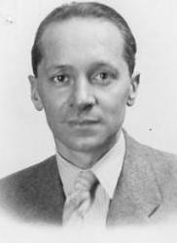
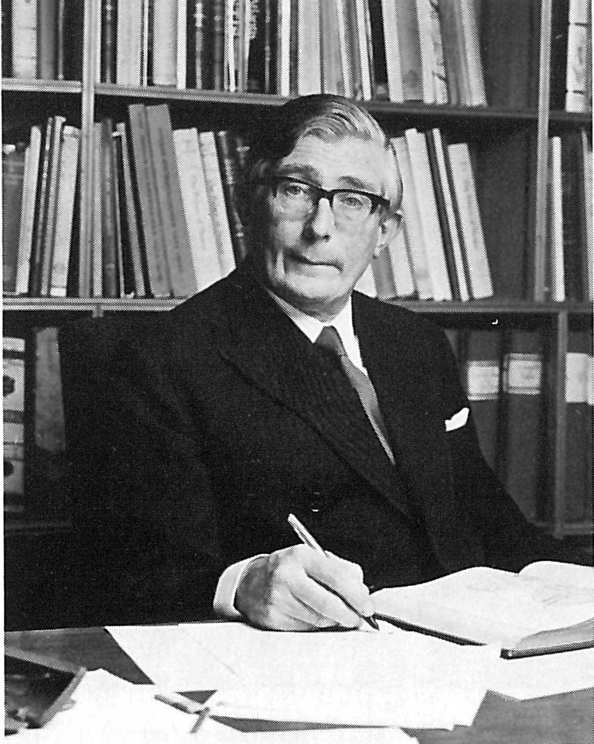
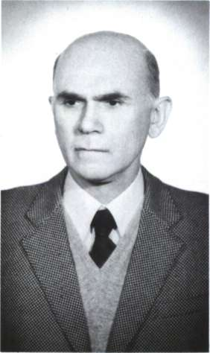

Raná doba minojská I (EM I, 3100 - 2700 BC)
Doro Levi (1898 - 1991): popieranie tohto obdobia na základe vykopávok v paláci v Phaiste.
Sinclair Hood (1917 - 2021): studňa v paláci v Knosse - objav keramiky výlučne EM I.
Stylianos Alexiou (1921 - 2013): vrstva FN - EM I (pod úrovňou EM IIB) v tholosovej hrobke v Lebene.
P. Warren + J. Tzedhakis: zdokumentovaná fáza EM I v Deble.
Doro Levi
Sinclair Hood
Stylianos Alexiou
Peter Warren

Slide 12
EM I
prechod od neolitu k dobe bronzovej
prvá maľovaná keramika
medené nástroje

Slide 13
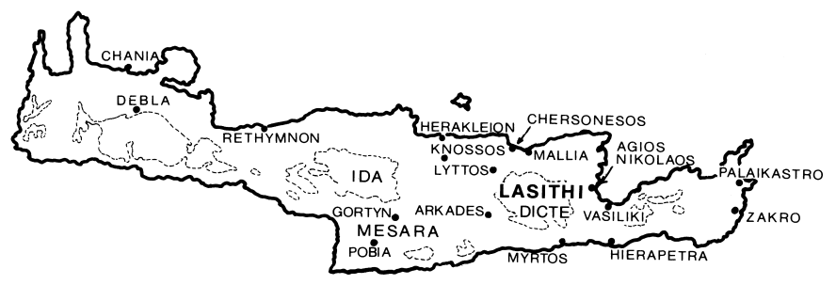
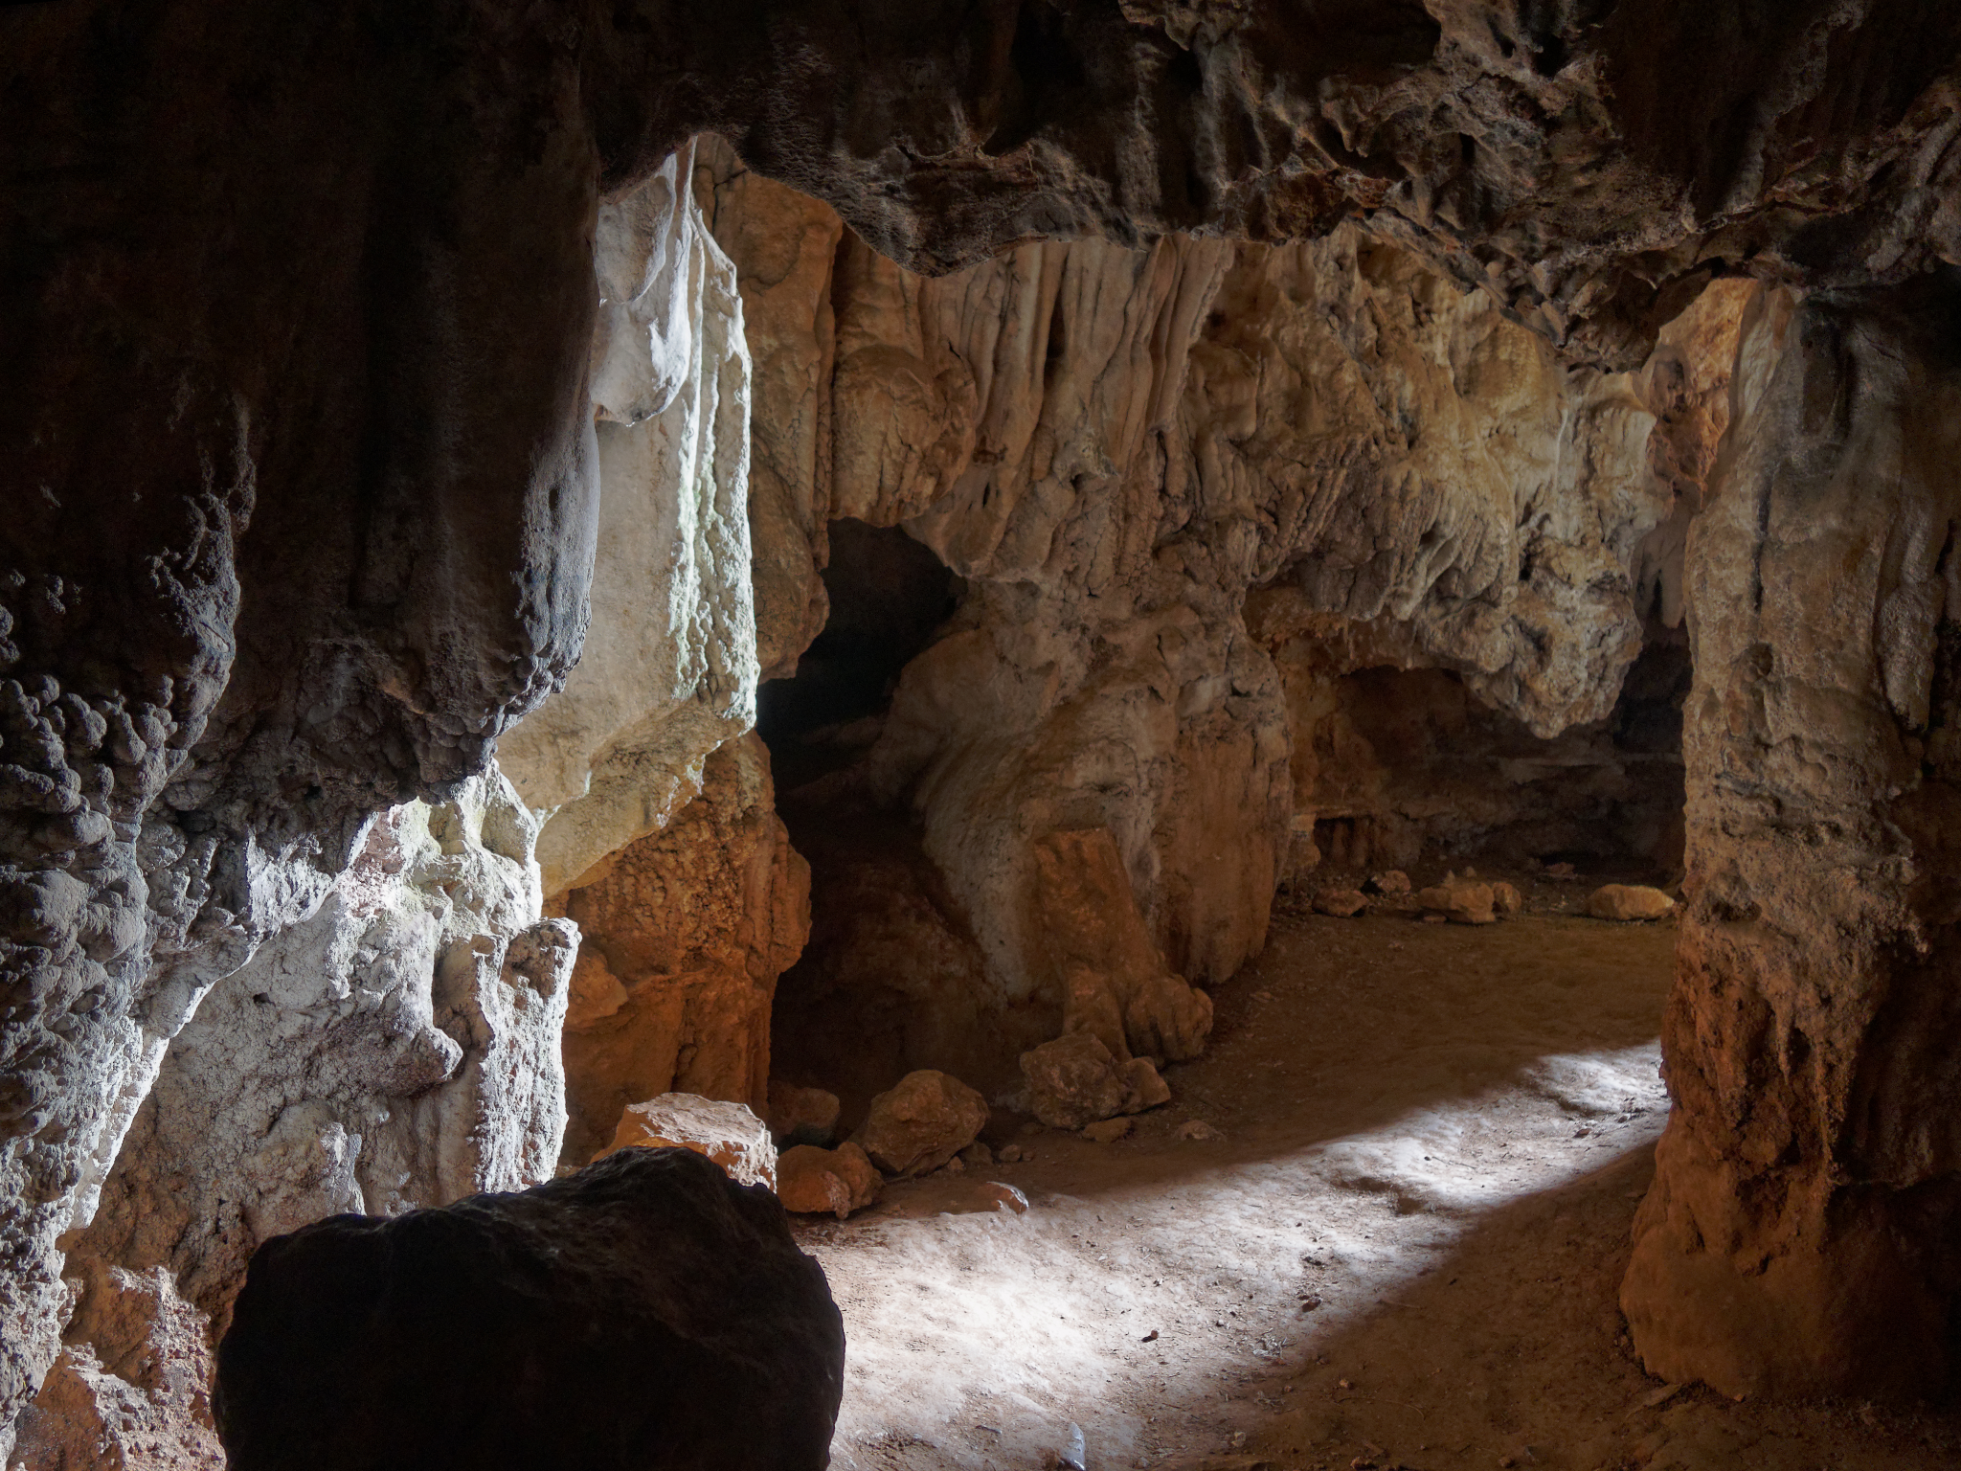
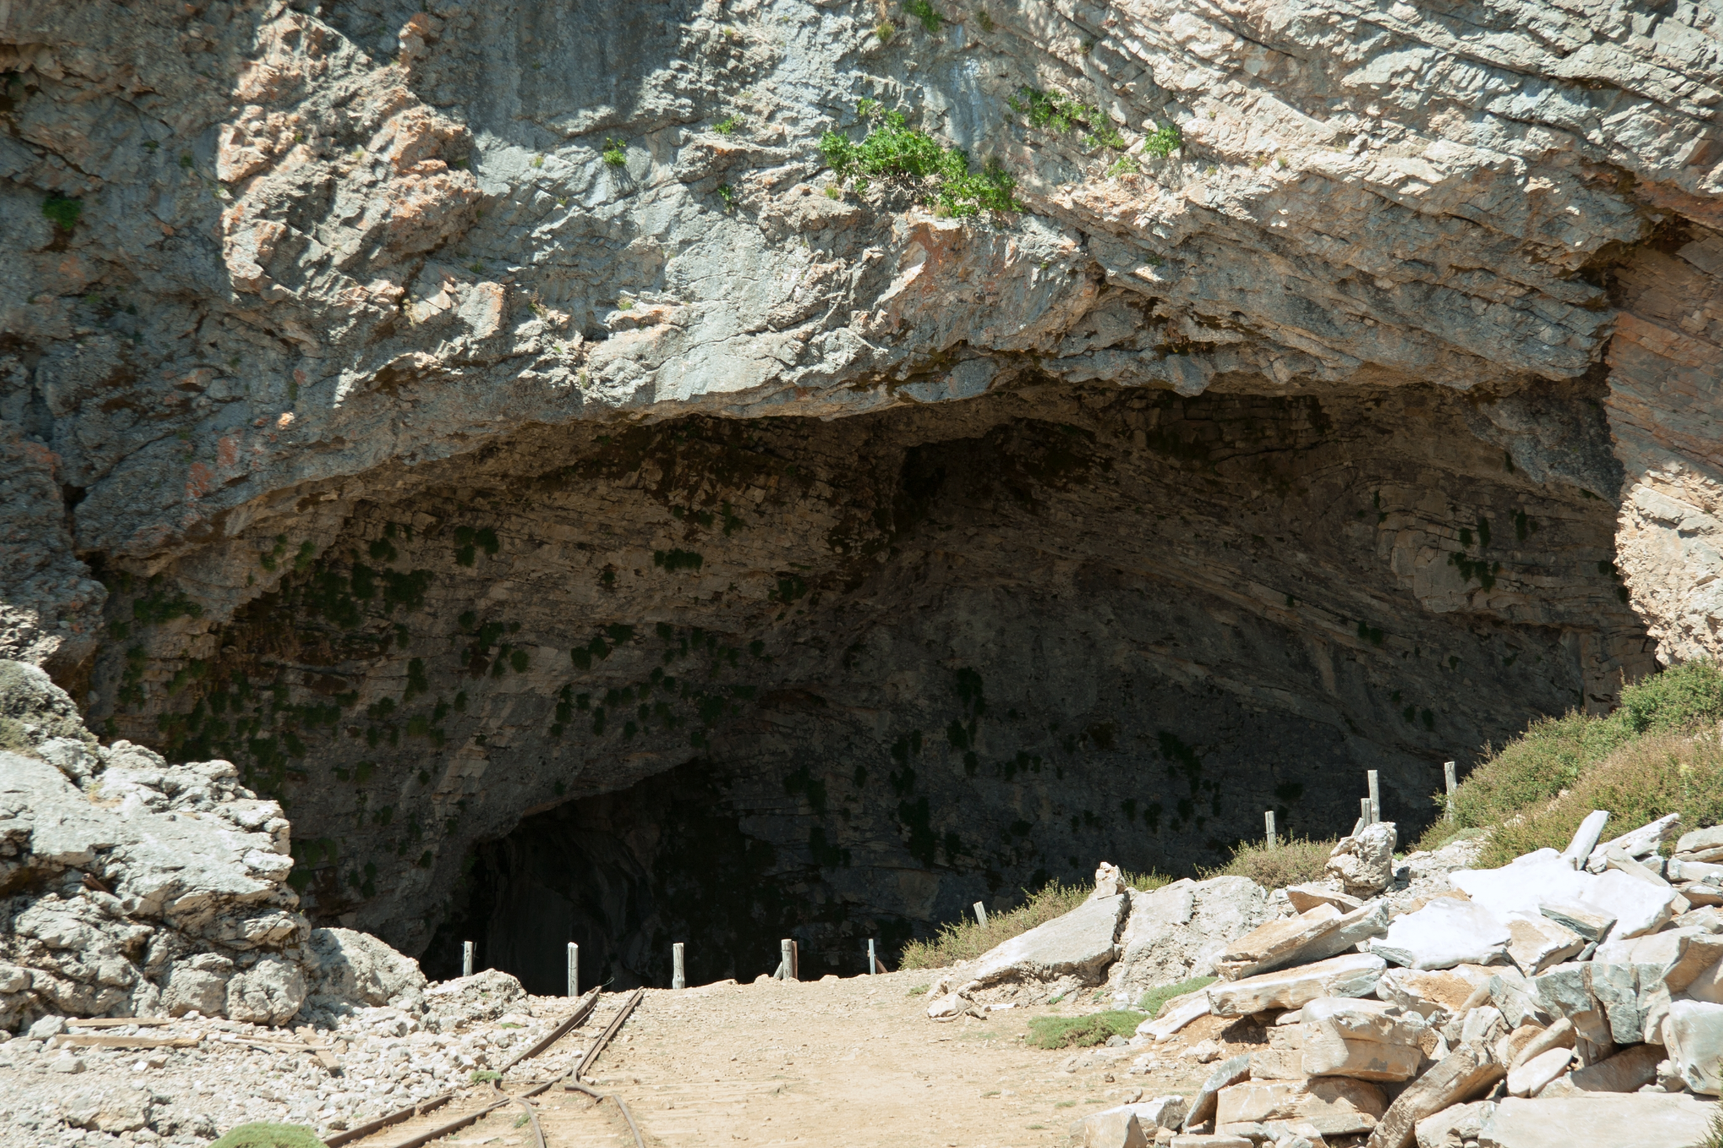
Raná doba minojská I (EM I, 3100 - 2700 BC)
Osídlenie
Trapeza Cave
Psychro Cave
na konci neolitu otvorené osady pri Knosse a Phaiste; väčšina lokalít zdokumentovaná v jaskyniach (Trapeza, Psychro, Miamou)
EM I: niektoré jaskyne obývané naďalej; stúpa počet otvorených osád
o architektúre EM I málo info: Mochlos (stopy po obdĺžnikových budovách)
Debla (voľne stojace budovy - pastierske ?)
Ellenes Amariou (bloky budov, 1 samostatne stojaca)
Phaistos (obdĺžniková miestnosť + červená podlaha)
- Knossos + Phaistos: otvorené “dediny” (sídliská) = málo dokladov
región Lasithi: 15 lokalít obývaný v priebehu LN - EM I (2 jaskyne, 13 otvorených osád)
Trapeza (“Minoův stůl”): najstaršie nálezisko; chov oviec, nádoby na varenie a skladovanie; kontakt s pobrežím (obsidián, mušle)
Psychro (rodisko Dia): doklad domestikácie vola, ošípané, psy

Slide 14
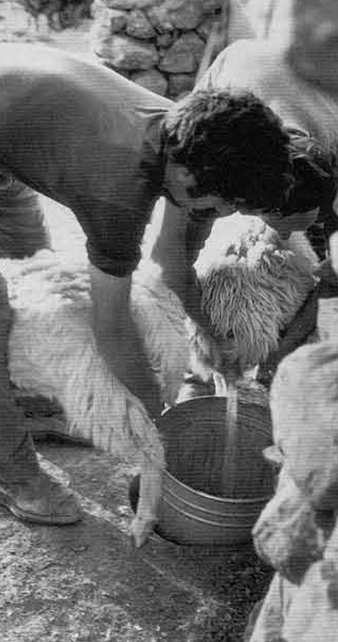
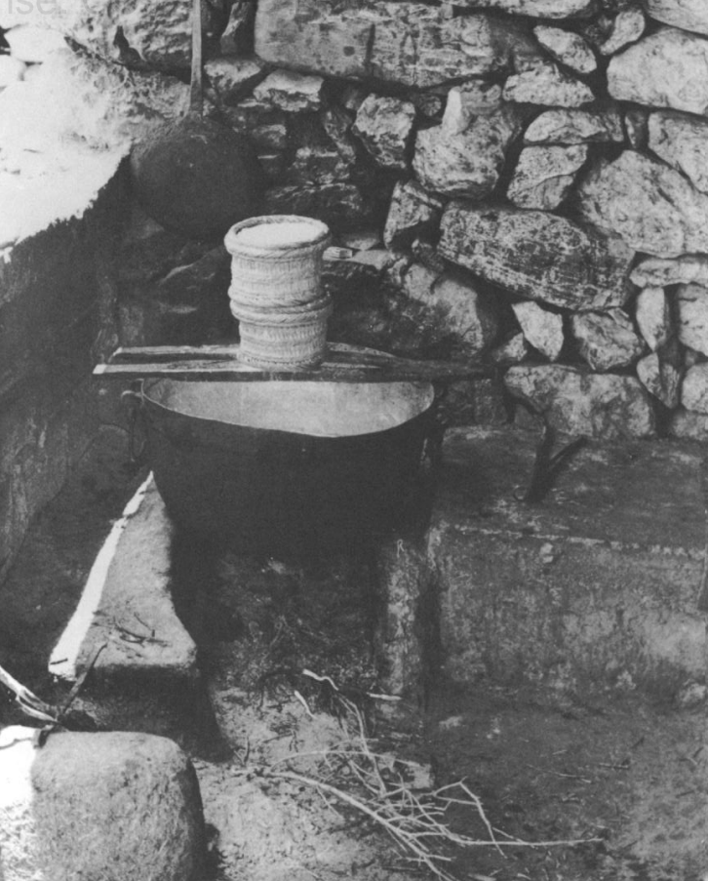
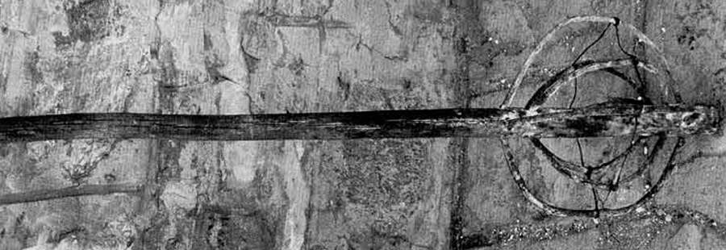
osadníci EM I = prví pastieri
archeologické doklady o spôsobe života nielen z oblasti Lasithi
v malých skupinách priniesli ovce, kozy
dôležitý faktor kvalitné pastviny
FN - EM I črepy nádob určených na varenie mlieka, výrobu syrov

Slide 15
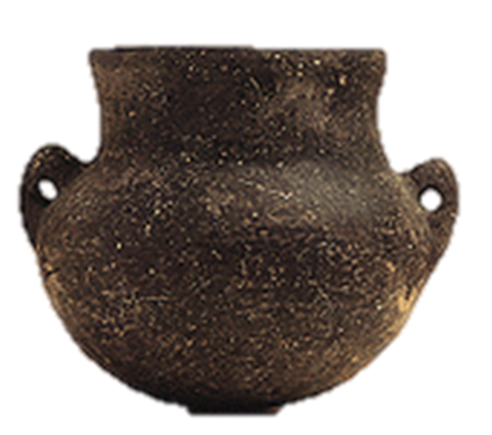
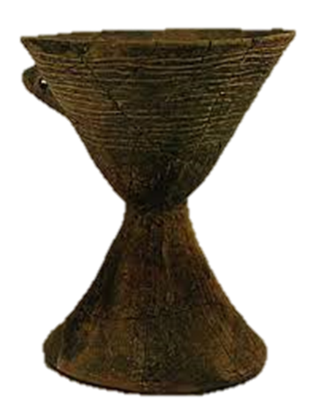
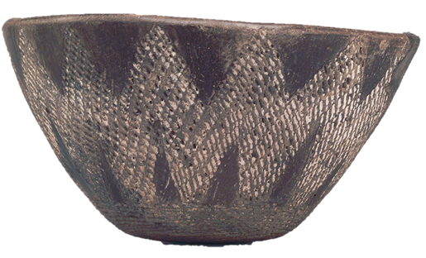
Raná doba minojská I (EM I, 3100 - 2700 BC)
Keramika
Pyrgos Ware
vysoký leštený kalich
prevŕtané ucho
čierna/sivá/hnedá farba
výzdoba je imitáciou dreva
typický pre severnú Krétu
príležitostne na juhu
koncom EM I sa rýchlo vytráca
Incised/Scored Ware
tmavé leštené džbány a pyxidy
rezané vzory - čiary, rybia kosť
typické pre severnú Krétu
kykladský import ?
podobné fáze Kampos EC I (kultúra Grotta-Pelos)

Slide 16
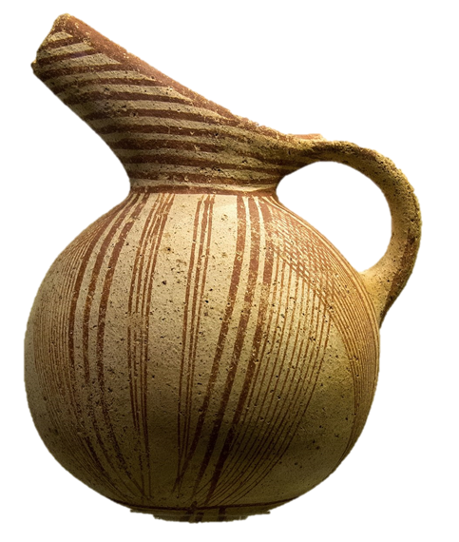
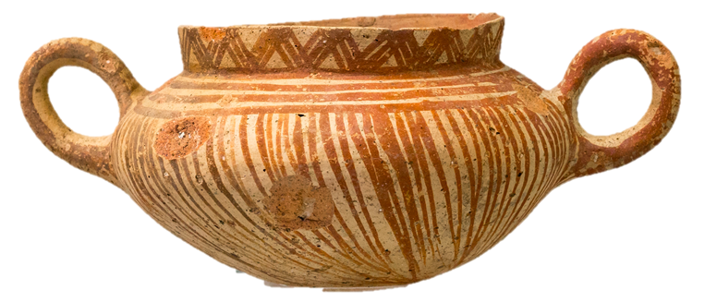
Raná doba minojská I (EM I, 3100 - 2700 BC)
Keramika
Ayios Onouphrios Ware
obľúbené džbány, poháre,misky
červená až hnedá farba
skupina rovnobežných čiar
keramika typická pre centrálnu a severnú časť Kréty
Lebena Ware
nízke tvary - taniere, misky
okrúhle dno
výzdoba podobná Ayios Onouphrios Ware
sever a juh centrálnej Kréty

Slide 17
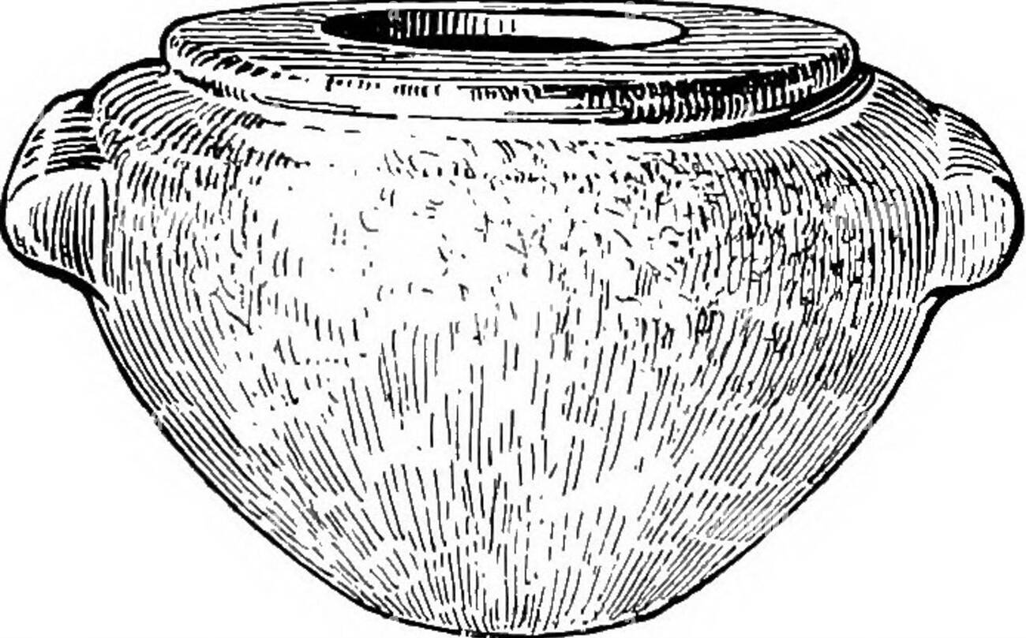
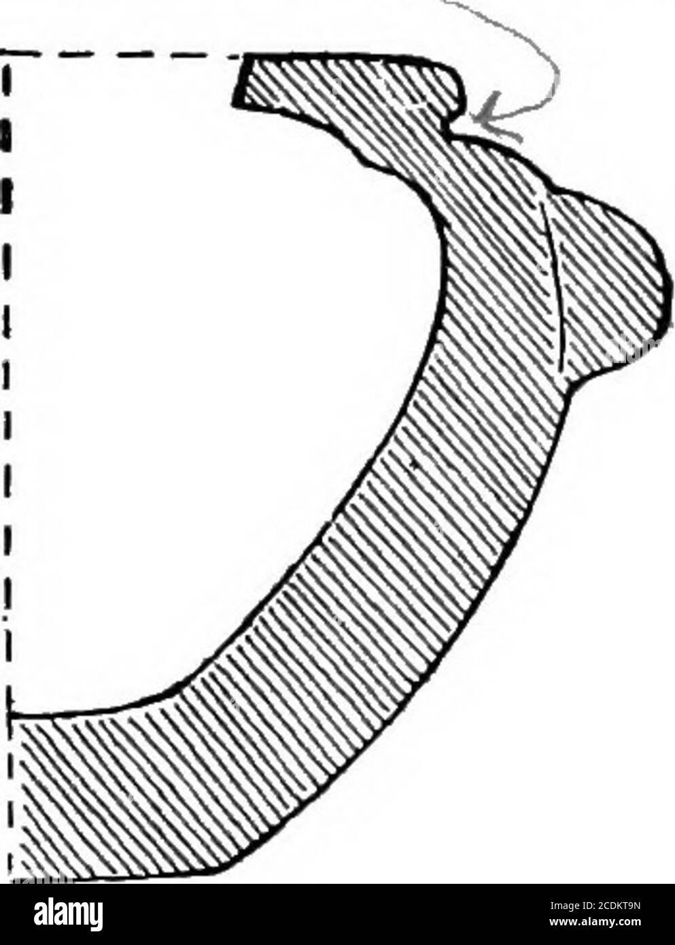
Raná doba minojská I (EM I, 3100 - 2700 BC)
Kameň
absencia kamenných misiek v Lebene = odvetvie ešte
nezačalo
FN budova v Knosse: 2 preddynastické egyptské misky
absencia krétskych nálezov EM I
Kovy
v kontexte EM I žiaden kov
jeden nález medenej dýky z obdobia FN v Knosse
Kontakty
nádoby Incesed Ware = kontakt s Grotta-Pelos v EC I
predpokladaný kontakt so Z Anatóliou a Levantou

Slide 18
EM IIA
vznik distribučnej siete a zahraničného obchodu sprostredkovaného kykladským obyvateľstvom
EM IIB
iniciatívu preberá Kréta - nové keramické typy
koniec importu z Kykladských ostrovov
kryštalizácia regionálnych centier

Slide 19
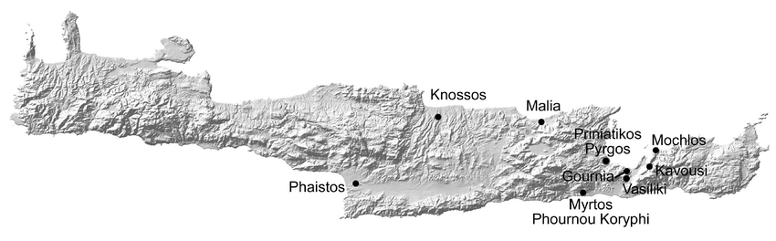
Raná doba minojská II (EM II, 2700 - 2150 BC)
Osídlenie
EM II = vrchol kultúrneho vývoja ranej doby bronzovej na Kréte
3 hlavné lokality: Vasiliki a Myrtos (vrchol v EM IIB), Trypiti (vrchol v EM III)
domové komplexy s viacerými miestnosťami, kamennou podmurovkou, múrmi s nepálených tehál
s drevenou konštrukciou alebo bez nej, maľované omietky a podlahy
Vasiliki
Trypiti

Slide 20
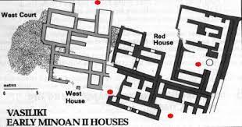
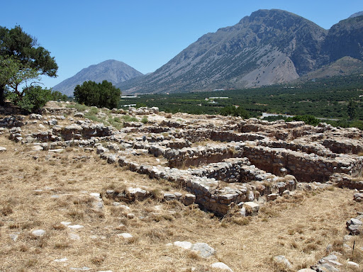
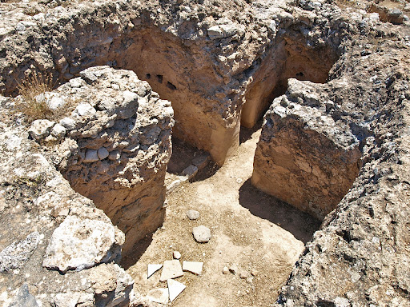
Raná doba minojská II (EM II, 2700 - 2150 BC)
Vasiliki
Amer. archeolog Seager: lokalita objavená 1903-1906
ďalší výskum: Platon (1956), Zios (1970-1982)
komplex pripomínajúci neskoršie paláce; 80 x 40 m
technika hrazdeného zdiva na kamennej podmurovke (podezdívce)
Zois: 4 časti, rovnako veľké domy so spoločnou stenou = sídliskový komplex
obytné domy, úložné priestory, chodby
JZ krídlo na úrovni zeme; JV krídlo vo forme suterénu; západný dvorec
2 typy domov: “Červený dom” (Red House), “Západný dom” (West House)
krídla datované do mierne odlišných období v rámci EM IIB (Zois)
zničené 3 požiarmi; vždy nanovo obnovené
“Red House”

Slide 21
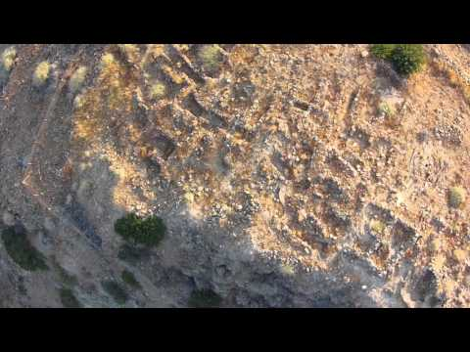
Raná doba minojská II (EM II, 2700 - 2150 BC)
Myrtos (Fournou Korifi)
1967 - 1968; 30 x 50 m
osada: 65 miestností, chodby, dvory, hradba s 2 vchodmi
Interpretácia: P. Warren (komplex so spoločnou kuchyňou)
Whitelaw (5 rodín)
2 stavebné fázy = keramika EM IIA: drobný keramický tovar tmavej farby
EM IIB: obmedzené množstvo svetlej keramiky
lokalita zničená požiarom - rádiokarbónové dat. = medzi 2292 a 1770 BC
- termoluminiscenčné dat. = medzi 2580 a 2170 BC
EM IIA: hrnčiarska dielňa (Rooms 49, 51), opevnenie, jednoduchá konštrukcia stien, jednopatrové domy (niekedy prístupné zhora).
EM IIB: Warren - komplex spravovaný ústredným orgánom (špecializované, skladovacie, kultové miestnosti).
Branigan - komplex ako sídlo jedného vládcu
Whitelaw - aglomerácia piatich/šiestich nezávislých jednotiek
doklad nárastu osídlenia (EM IIA až EM IIB) = analýza spojov stien a nálezov (viacpočetné priestory rovnakého typu)
bez dôkazov existencie sociálnej hierarchie

Slide 22
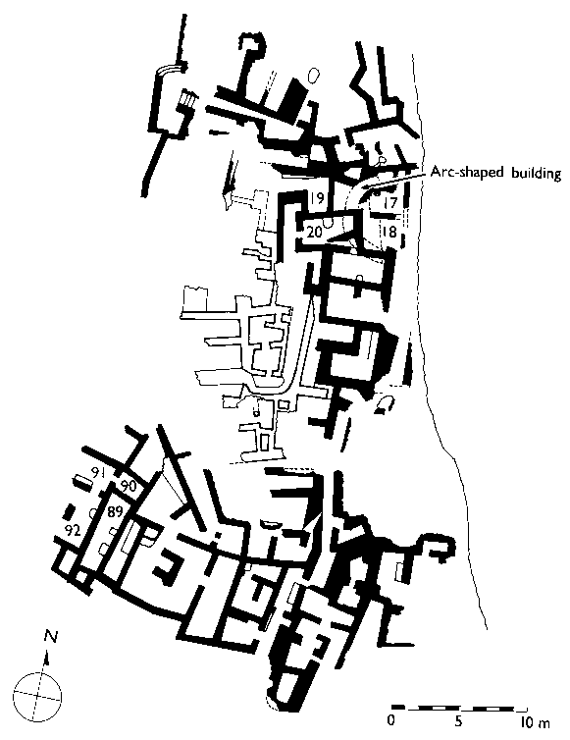
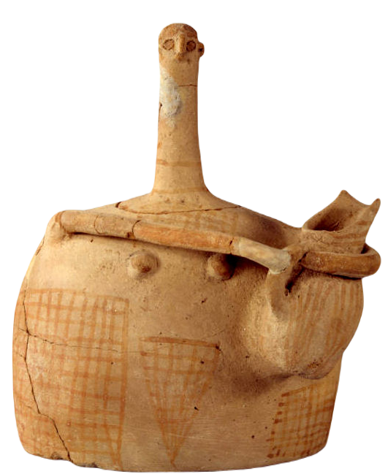
Raná doba minojská II (EM II, 2700 - 2150 BC)
Bohyňa z Myrtos
Myrtos (Fournou Korifi)
EM IIB
východná stena miestnosti 92 (JZ výkopu)
položená na podstavci - 13 cm
92 = “svätyňa” - predchodca minojských domových svätýň
postava + stojan (= oltár)
89 lebka mladého muža
91 množstvo nádob (= vybavenie svätyne)
91 lavica a vaňa
vrchnák nádoby: dlhé hrdlo, malá hlava, prepichnuté uši
džbán v ľavej ruke
Funkcia
džbán na vodu/víno/olej
Interpretácia
antropomorfná nádoba na oltári
pravdepodobne súčasť svätyne

Slide 23
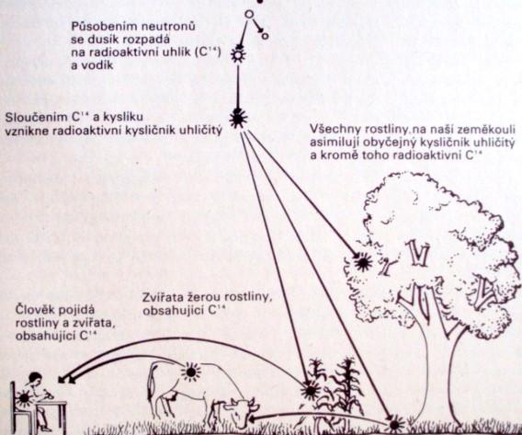

Metódy absolútneho datovania
Radiokarbonová metoda - tato chemicko-fyzikální metoda je založena na sledování poměru izotopu uhlíku ¹⁴C ku ¹²C v pozůstatcích živých organismů. Radioaktivní forma uhlíku (¹⁴C) se totiž fotosyntézou dostává do rostlin a odtud do potravního řetězce. Příjem radioaktivního uhlíku pak končí přerušením účasti vzorku v uhlíkovém koloběhu, tedy smrtí organismu, a od tohoto okamžiku začíná přeměna ¹⁴C s poločasem rozpadu na ¹²C 5730 let. Množství zbylého ¹⁴C v nalezeném zbytku organismu se změří a dle jeho množství je pak možné určit jeho absolutní stáří.
Termoluminiscenční metoda využívá možnosti vyvolat záření (uvolnění potencionální energie hromadící se v hlíně vzájemným působením radioaktivních prvků a minerálů) keramiky nebo vypálené hlíny vůbec a měřit intenzitu této luminiscence s chronologickými důsledky.

Slide 24
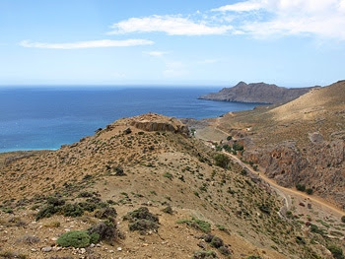
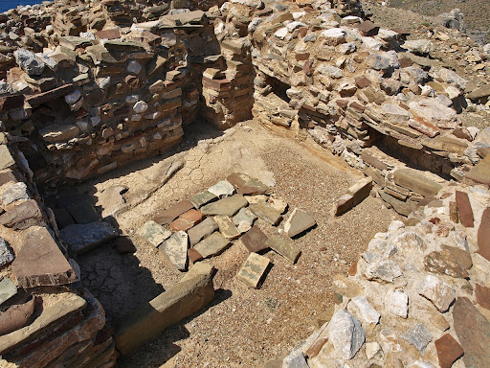
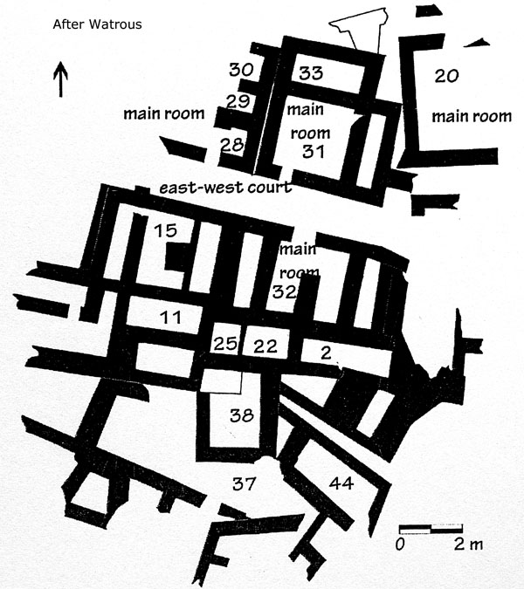
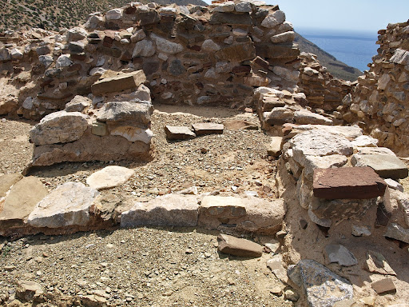
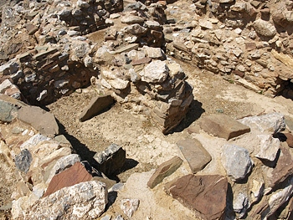
Raná doba minojská II (EM II, 2700 - 2150 BC)
Trypiti
1986 a 1988: Antonis Vasilaki
osada na skalnatom kopci, 2 prístupy (JV, SZ)
36 miestností rozdelených na 2 časti (EM II a EM III - MM IA)
obdĺžnikové, štvorcové miestnosti; dochované 2 m vysoké steny
Severná časť
3 domy, steny z kameňa, centrálna miestnosť, 2 úzke bočné miestnosti - sklady
dvojité steny = rarita tohto obdobia
Južná časť
odkryté 4 domy a piaty čiastočne
SZ dom má 2 stavebné fázy, centrálnu časť, dlhé úzke miestnosti
plytké ohnisko s popolom
Nálezy
kamene na mletie obilnín, sekery, závažia, nástroje na rezanie, sekanie a výrobu kostenných nástrojov,
kosy, píly, nože pre zber úrody
nepriamy doklad poľnohos. = kamene na mletie
priamy doklad poľnohos. = obilniny a strukoviny v 2 miestnostiach
Chov
ošípané, hovädzí dobytok, hydina, zajace + rybolov
Osada z neznámych dôvodov opustená.

Slide 25
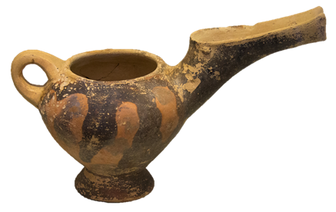
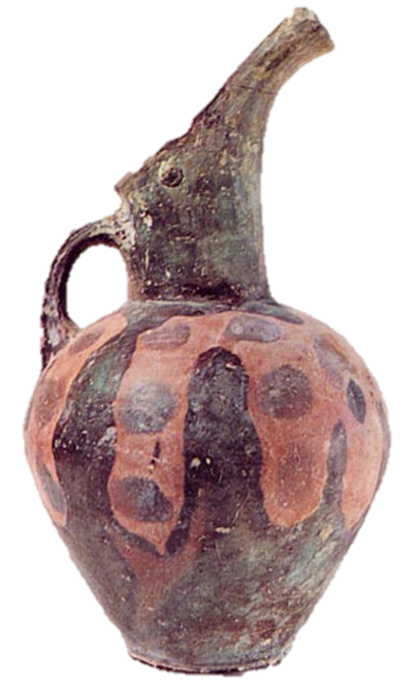
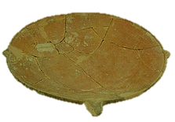
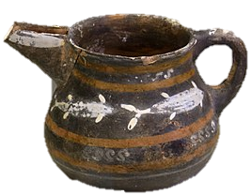
Raná doba minojská II (EM II, 2700 - 2150 BC)
Keramika
Ayios Onouphrios a Lebena - pokračovanie z EM I
Pyrgos Ware + Insiced Ware miznú
Fine Grey Ware: EM IIA
Light on dark:
tmavá keramika - biela/červená hlina
maľovaná pred výpalom
Vasiliki Ware
“Light-on-dark”
2. Vasiliki Ware: EM IIB
exkluzívny tovar typický pre J a V ostrova
výzdoba = imitácia toreutických a mramorových predlôh
primitívny hrnčiarsky kruh
výpal pri nízkych teplotách
typ džbánu s vysokým hrdlom; “tea pot” (predlohy z Egypta)

Slide 26
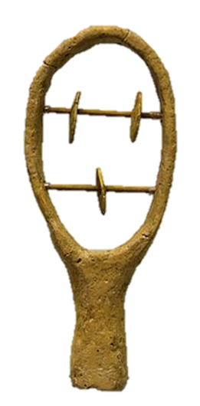
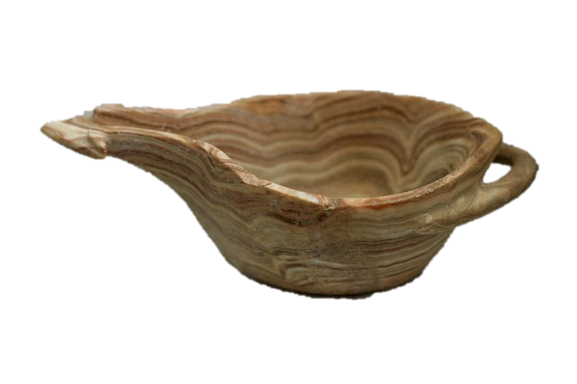
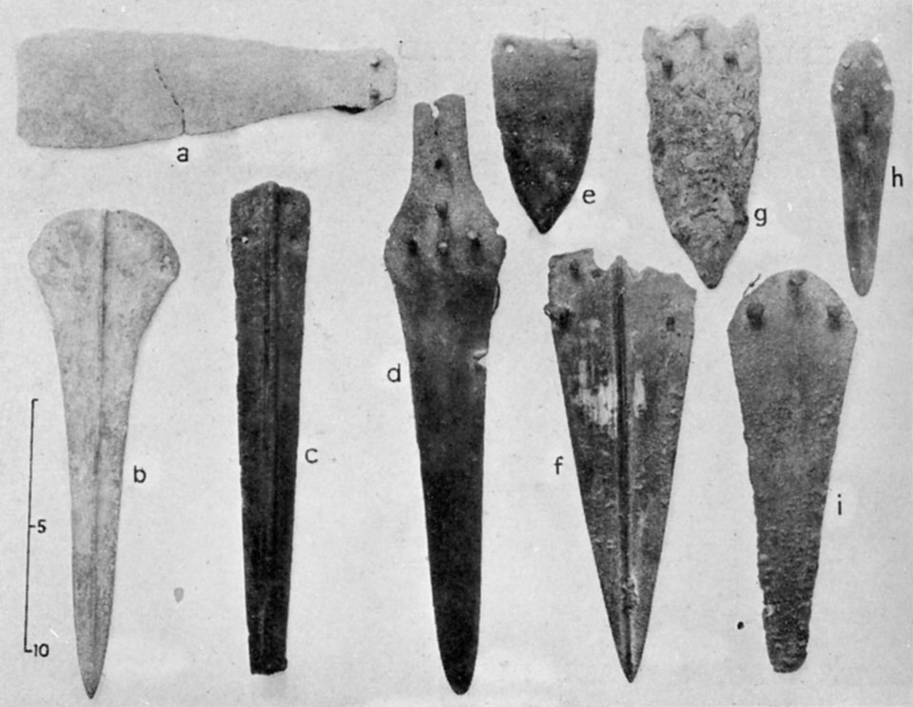
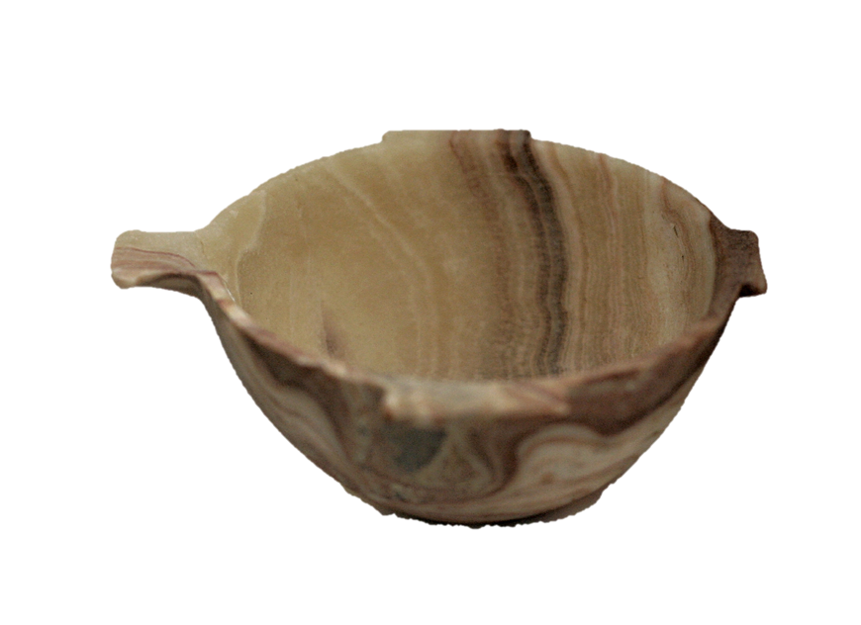
Raná doba minojská II (EM II, 2700 - 2150 BC)
prvýX sa objavujú kovové predmety
medené a bronzové dýky v hrobkách
hudobné nástroje: systra z Mesárskej nížiny (Archanes Phourni)
Kamenné nádoby
obľúbený tovar
z chloritovej bridlice s rezanou výzdobou
mramor, serpentin, tuf
Koumasa
Koumasa
Platanos
Mochlos
Archanes Phourni

Slide 27
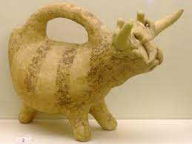
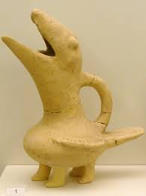
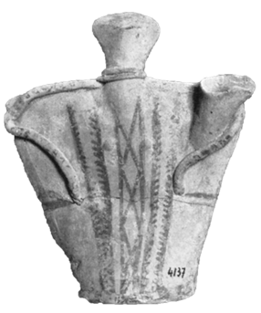


Raná doba minojská II (EM II, 2700 - 2150 BC)
Miscellenia
súbor zoomorfných džbánov, lokalita Koumasa
Idoly
antropomorfné nádoby
kykladský typ
ženské; kamenné
Pečate a pečatidlá
prvé doklady pečatidiel
dokumentácia/kontakt s okolitými oblasťami
Koumasa
Koumasa
Myrtos

Slide 28
EM III
počiatky formovania palácovej civilizácie

Slide 29

Raná doba minojská III (EM III, 2150 - 2000 BC)
obytná architektúra málo známa - hypogeum v Knosse (J strana neskoršieho paláca)
zachovaný mút (S časť západného dvora neskoršieho paláca)
hrobová architektúra rovnaká ako v EM II
formovanie palácovej civilizácie
Knossos. Section of Neolithic and Early Minoan Occupation in West Court.

Slide 30
Raná doba minojská III (EM III, 2150 - 2000 BC)
Problém s definíciou - A. Evans
obdobie definované na základe odlišnej keramiky od EM I - II
definícia sa opiera o keramickú sekvenciu typickú (Gournia, Vasiliki)
EM III ako problém obdobia pred výstavbou palácov v Knosse, Phaiste, zrejme v Malii

Slide 31


Raná doba minojská III (EM III, 2150 - 2000 BC)
Keramika
keramická fáza EM III = silný regionalizmus (Knossos)
najbežnejší typ Dark-on-Light a Light-on-Dark Ware
Dark-on-Light Ware
  pokračuje z predchádzajúcej fázy; typický tvar tzv. “egg-cup” (jeho predchodca v EM IIA);
  novým tvarom je pohár “one handled cup”; doložené džbány (vývoj z EM IIB) - dekorované motívmi v pásoch; ojedinelý nález tzv. “trefoil-mouthed jug”
Light-on-Dark Ware
  pokračuje z predchádzajúcej fázy; obecne zahŕňa všetky formy nádob ktoré sa objavujú v Dark-on-Light Ware:
egg-cups, šálky, misky, džbány atď.
“egg-cups”
“one handled cup”
Light-on-Dark Ware
Dark-on-Light Ware
džbány s výlevkou
“refoil-mouthed jug”

Slide 32
FORMY POCHOVÁVANIA - EM

Slide 33

Raná doba minojská (EM - MM) : pochovávanie
neolit
kostrový materiál pomerne vzácny
ojedinelé fragmenty a zriedkavé pohrebiská - prevažne v jaskyniach
EM
nárast viditeľných foriem pochovávania; mimo obydlia
nové formy pochovávania (tholoi a “domové hrobky”)
zmena vnímania posmrtného života
hrobové prídavky: dýky, šperky, diadémy, prívesky, pečatidlá
najznámejšie lokality: Mochlos, Platanos, Koumasa, Kamilari
jaskyne
“domové hrobky”
šachtové hroby
tholosové hrobky
larnax
pithoi

Slide 34




Raná doba minojská (FN - EM) : 1. pochovávanie v jaskyniach
štandardná forma pochovávania FN - EM III (MM IA)
pozostatky jedincov v neusporiadanom stave
doklady po ohni
žiadny významný dôkaz o kulte mŕtvych
Eileithya Cave at Amnissos
Trapeza Cave
Skoteino Cave
Stravomyti
Milatos Cave

Slide 35




Raná doba minojská (EM) : 2. “domové hrobky”
2 formy
komplex so sériou úzkych a dlhých paralelných komôr v rámci jednej obdĺžnikovej budovy
komplex so skupinou štvorcových a podlhovastých miestností v rámci jednej budovy
formy bez chronologického rozdielu - často v rámci jedného pohrebiska
Mochlos: zachované steny 2,5 m; útes súčasťou zadnej steny
budovy pravdepodobne zastrešené (plochou?) strechou
steny z niekoľkých vrstiev kameňa
vchod s kamennou platňou
pôvod
paralela vtedajšej domácej architektúry
kopírovanie domov živých = “domy pre mŕtvych”
Chrysolakkos
Mochlos

Slide 36
Raná doba minojská (EM) : 2. “domové hrobky”
forma hrobky najbežnejšia na SV a V ostrova
najstaršie doklady EM II - MM II (Mochlos IV do MM III)
Chrysolakkos: najznámejšie pohrebisko MM IA
spôsob pochovávania
viacnásobné inhumácie
kosti hromadené v konkrétnej časti
EM III-MM IA: umiestňovanie larnakov a pithoi
  individualizované pochovávanie (v EM II chýba)
interpretácia
Soles a Whitelaw: hrobka určená príbuzenskej skupine (rodine)
        dôkaz hierarchickej spoločnosti (?)
        rozdiely: veľkosť, blízkosť osady, archit. prepracovanie, hrobová výbava

Slide 37


Raná doba minojská (EM) : 3. šachtové hroby
paralela súčasnej kykladskej kultúry
šachtové hroby na Kréte zriedkavé
SV Kréta: Mochlos, Pseira, Zakro, Ayia Photia
  silný kykladský vplyv v EM II
J Kréta: výnimka lokalita Arvi
tento typ v EM končí
keramické a bronzové nádoby pod silným vplyvom
Pseira

Slide 38


Raná doba minojská (EM) : 4. tholosové hroby
Platanos A
najvýraznejší + najproblematickejší typ zo skupiny hrobiek
známych viac ako 70 zo 45 lokalít - južná Kréta (Mesárska nížina)
pravdepodobne jediný bežne používaný typ do LM I - LM IIIA
typológia
kruhová s priemerom 4 - 13 m; hrubé steny 0,70 - 2,5 m
neopracované poľné kamene - vonkajšia a vnútorná strana múru z väčších kusov
nadzemná stavba; vchod na V strane (1 x 1 m) uzavretý kamennou platňou
pravoúhle miestnosti sekundárne pristavané
mierne klenuté steny
séria vyčnievajúcich platní: 0,3 - 10 m nad úroveň terénu
  zábrana k presahu terénu nad hrobku
  typ “lešenia” pri stavbe hrobky
  prístup k vrchnej časti

Slide 39

Raná doba minojská (EM) : 4. tholosové hroby
problematika zastrešenia
argument v prospech kamennej klenby
  nedoložené podpery plochej strechy (musela byť klenutá)
  masa zrúteného materiálu (klenby) v priestoroch hrobky
  korbelovanie vnútornej strany muriva
  extrémne hrubé murivo k udržaniu klenby
  vyčnievajúce platne ako podpery pre klenbu
ako “lešenie” pri stavbe horných častí hrobky
argument proti kamennej klenbe
  malé množstvo zrútenej časti na pokrytie klenby (dnes vyťažené?)
  konštrukcia a stavebná technika ako nedostatočná
možné riešenie
  Pini: menšie tholoi (do 7,5m) klenuté (problém len u veľkých štruktúr)
  Hood: vrchol zakrytý drevom vystuženou klenbou z nepálených tehál
  Braning: plochá drevená strecha + platne ako prístup k vrcholu

Slide 40




Raná doba minojská (EM) : 4. tholosové hroby : Platanos

Slide 41


Raná doba minojská (EM) : 4. tholosové hroby : Kamilari
spôsob pochovávania
množstvo inhumácií; masy kostí a predmetov; stopy po ohni -vydymovanie?
sociálna rovnosť; osobné veci zosnulého + jedlo
rituálne predmety: kamenné vázy + antropomorfné nádoby
EM I-II = pohrebné účely
EM III - MM I = obrady za účasti väčších skupín?

Slide 42


Slide 43


Slide 44



Raná doba minojská (EM) : 4. tholosové hroby : pôvod
tholoi z nepálených tehál sýrskej kultúry Halaf (lokalita Arpachyiyah), 5000 BC
kruhové hrobky v Núbii
klenuté hrobky Starej ríše v Egypte
kruhové domy v Khirokitia na Cypre -> kruhové hrobky kultúry Kefala (Kyklady)
  kykladské hroby sú malé oproti veľkým EM tholoi
  kykladský vplyv bol obmedzený LEN na S časť ostrova
  neexistuje priamy dôkaz neolitických domov na Cypre s kultúrou Kefala
Khirokitia
Núbia
Arpachyiyah

Slide 45


Raná doba minojská (EM) : 5. larnax a pithoi
pochovávanie v larnakoch a pithoi: EM III
obľúbené od MM
forma pochovávania rozšírená v Malej Ázii počas strednej DB
najstarší príklad - neolit - kultúra Kefala (Kyklady)
v LM používané zriedka
grécka pevnina v strednej DB: bežne používané (hlavne deti a dojčatá)
EM III, Rethymno
LM III, Knossos

Slide 46

Raná doba minojská (EM - MM IA) : zvláštnosti pohrebných zvykov
pohrebné praktiky vysoko regionalizované: “domové hrobky” na severe
tholosové hrobky na juhu (Mesara)
jaskynné pochovávanie na strede, východe a západe
šachtové hroby na SV
pôvodné formy charakteristické pre EM jaskynné pochovávanie: doznievanie neolitu
šachtové hroby: silný kykladský vplyv
nadzemné pohrebné stavby s mimoriadne dlhou životnosťou

Slide 47
ZNÁME POHREBISKÁ - EM

Slide 48




Raná doba minojská I (EM I, 3200 - 2700 BC)
Pohrebisko Agia Photia
Agia Photia
strategická poloha medzi Siteia a Palaikastro
objavené 1971: 252 hrobov, cca 1800 ks nálezov
Význam:
1. kykladská prítomnosť (kykladská kolónia ?)
2. nové krétske nálezy niekoľkých kategórií
3. architektonický štýl + pohrebné zvyky známe z egejských lokalít
pohrebisko pretrváva EM I - EM II
komorové hroby: 2 komory, kalich Pyrgos Ware, vchod zakrytý doskou, nepravidelný tvar

Slide 49


Raná doba minojská I (EM I, 3200 - 2700 BC)
Hrob Nea Roumata
tholosový hrob EM I 1,10 x 0,61 m; objavený 1980
vchod uzavretý doskou - vchod zhora (kykladská paralela)
hrob z riečnych okruhliakov
telo v skrčenej polohe + prídavky
podlaha spevnená doskami (ostrov Syros)

Slide 50




Raná doba minojská II - III (EM II - III)
Pohrebisko Mochlos
Costis Davaras, 1971
https://www.academia.edu/36437533/Early_Minoan_Jewellery_from_Mochlos
súbor šperkov z tenkého zlatého plechu
ostrov ako dôležité obchodné centrum tej doby
importy z Mélu a Blízkeho východu
doklady hierarchickej štruktúry obyvateľstva
diadém
zložený v striebornej nádobe
miestnosť IV
symbol autority - náčelník?
technika repusé + 3 krétske divé kozy

Slide 51



EBA: minojská + heladská + kykladský civilizácia = podobné
  inovácie nepodliehali migrácií ale kultúrnej kontinuite
MBA: značný rozdiel jedincov zo S Egeidy od tých z EBA
  polovica predkov zdieľaných s pontsko-kaspickou stepou
  nositelia ponstko-kaspického genómu = podobní súč.Grékom
  teórie o vzniku indoeurópskych jazykov
sekvencie 6 genómov: 4 z kultúr LBA, 2 z heladskej kultúry MBA
kontroverzné výsledky národov z obdobia prechodu neolitu do BA

Slide 52

Ďakujem za pozornosť.

